Slide 1
Ventspils gids. Praktiski padomi
Ventspils gidu kursi 2025

Slide 2
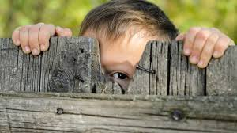
Ekskursija
NAV LEKCIJA !!!! (galvenais redzēt)
Labai ekskursijai nav ko atņemt

Slide 3
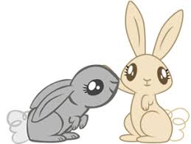
Ekskursijas plānošana (maršruta izveide)
Objektu izvēle
Darbs ar informāciju (tēmas izvēle, individuālais teksts)
Ekskursijas plāna veidošana
Pirmie tūristi- radi, draugi…

Slide 4
Objekti- izvēlas pēc atpazīstamības, nozīmes (galvenie vai otršķirīgie), vērtības un tūristu intereses
Kultūrvēsturiskie- arheoloģiskie (nav) vēstures (Jūrskola, 1905., pils, Latviešu biedrība, osta, mols u.c) ievērojami cilvēki (1905.g., Fabriciuss, Spāde, rakstnieki un mākslinieki utt., utml) arhitektūra- pilsētbūvniecības (senākā dzīvojamā, Jūrskola, Rātsnams, baznīcas, Latviešu biedrība, pils, vecpilsēta ar ielu un laukumu plānojumu, Jaunpilsēta, Pārventas, Gāliņciema bibliotēkas, Vizium, Ostgals) muzeji- pils, Dorbe, Amatu māja, PBM; industriālie (osta, VATP u.c.)
Vides (papeļu māksla, akmens skulptūras, govis, strūklakas, enkuri, kariljons uc. pulkst., zvejnieku kuģi pie mola utt utml)
Dabas (dobes, topiāriji, dižkoki, Venta, Vidumupīte, Staldzene u.c.)
Aktīvā atpūta (bērnu pilsētiņas, Džungļu taka, PP, akvaparki, OC, rotaļu laukumi)
Ielas, laukumi - Kuldīgas, Ostas, Ganību, Lielais pr., Inženieru, Saules
Notes:
4

Slide 5
Kopīgais /atšķirīgais
Valsts valstī (savs laiks, himna, nauda, valoda utt)
Līdzīgais/kopīgais- vēsture (no 13.gs.), vējš kā Liepājā, pils (bet dažāds stāvoklis), rātsnams, 1905.g.
Tipiska ainava- Tirgus iela (Venta/Rātslaukums), jūras krasts, mols, skats no kalna ( katram var būt sava)
Atšķirīgais- nav senču apmetnes, vecpilsētas stāvoklis, jūra, ziedi, strūklakas (Rīgā 13) pad.laiku piem. (Fabriciuss), mazbānītis, pašu uzbērts kalns, kaijas pilsētā
Salīdzinājums ar klientu pilsētu, valsti utml (platība, iedzīvotāji, kultūrvēsture utt)

Slide 6
Darbs ar informāciju
Informācijas ieguves vietas (bibliotēka, youtube, muzejs (Vēstures otrdienas, Viduslaiku lasījumi, muzeja mājaslapas bibliotēka u.c.))
Nepieciešamās informācijas vai stāsta izvēle
Personīgi pieraksti pa objektiem un/vai ekskursijas teksts (teksts lielāks nekā stāsts)
Ikdienā – pastāvīga informācijas atjaunošana

Slide 7
Ekskursijas maršruta plānošana
Izvērtējot objektus un informāciju, nosakām ekskursijas galveno tēmu (nosaukums)
Ekskursijas uzdevumi (iepazīstināt, parādīt, likt izjust maņās utml)
Sastāvdaļas: ievads (iepazīšanās, vēsture, ekskursijas plāns), izklāsts (apskate), noslēgums ( atbildes uz jautājumiem, apkopojums, uzaicinājums)
Metodiskā izstrāde (tabulas veidā : maršruts, laiks, pietura, objekts, tēma, loģiskā pāreja, organizatoriskās norādes) Objektu secība- hronoloģiska, tematiska vai Plāns konkrētai ekskursijai (2 vai 3 aiļu tabula – 1.aile – laiks minūtēs (no objekta līdz objektam), otrā aile maršruts vai objekts, 3- organiz. norādes)

Slide 8
Ekskursijas metodiskā izstrāde vai plāns
Nr. | Maršruts | Objekts | Ko (tēma) | Cik stāsta/ cik iet | Piezīmes/ tēma
1. | Stāvvieta Ostas ielā , viesnīca, Vizium utml |  | Ievads (iepazīšanās, plāns, vēsture) | 2-4 min | Autobusā vai….. Ja klienti atbrauc ātrāk, ir kioski, WC, foto
 | Stāvvietas apkārtne | Promenāde | Īss raksturojums | 0.5-1 min | Autobusā vai….
 |  | Latvijas melnā | Govju parādes vēsture, mākslinieka ideja | 1 -2 min | Var no autobusa vai izkāpjot (pēc apstākļiem un grupas plāna)
 |  | Kuģu vērotājs | Raksturojums- ideja Strūklakas Ventspilī | 0.5- 1 min
2. | Ostas- Prāmju | Ostas panorāma | Īss ostas raksturojums, konkrētu uzņēmumu raksturojums (KP. VGT, Scandlines) | 1-2 min
 |  | Jūrakmens | Ostas padziļināšana P.Jaunzems un viņa skulptūra | 1 min

Slide 9
Ekskursijas uzbūve
Ievads (iepazīšanās, ekskursijas plāns- nosaukt galvenos objektus, pārvietošanās veidu, ilgumu. Īss kopīgs pilsētas vēstures izklāsts, kaut kas iedvesmai (citāts utml))
Objektu apskate- atbilstoši galvenai ekskursijas tēmai, bet vispirms un ekskursijas sākuma- apkārtnes raksturojums. Otršķirīgos tēmas objektus rāda garām ejot, galvenos- pieturās detalizētāk, ilgāk.
Noslēgums- apkopot redzēto, izdarot secinājumus, atvadīties un uzaicināt vēlreiz ierasties (lai apskatītu neredzēto, izbaudītu vēlreiz kādas emocijas utml) Atbildēt uz jautājumiem
Notes:
9

Slide 10
Ekskursijas vadīšanas tehnika
Noskaidrot, kādi ir tūristu plāni pirms un pēc ekskursijas ( kur sākt, kur beigt, vai pusdienas, WC utml…. ) Ja grupa «salasīta», tad – nē….
Stāstīt tikai, ko redz. Ekskursija NAV lekcija
Gida vieta autobusā, vai pie objekta
Iekāpšana/ izkāpšana no autobusa
Iepazīšanās
Ekskursijas temps
Uzmanības krīzes novēršana
Darbs ar mikrofonu
Telefona zvani (dienu pirms, sazvanīties ar klientiem vēlreiz; stāstījumu ar telefonu sarunām nepārtraukt)

Slide 11
Iepazīšanās
Pirms eksk.-ar grupas vad. un autobusa vadītāju Šoferis- svarīga persona ekskursijā!!!! ☺ - savlaicīgi jābrīdina par pagriezieniem
Iekāpjot autobusā vai pie autobusa acu kontaktā ar tūristiem (noņemt saules brilles) mikrofonā nosaukt savu vārdu un uzvārdu. Pēc tam- ekskursijas plāns un noteikumi :cik ilgi, ko redzēs, brauks un/vai ies, kur un kad beigs, vispirms stāsts, tad fotopauze, kad atbildes uz jautājumiem (ārpilsētas eksursijās- noteikumi autobusā) utml

Slide 12
Gida darba vieta autobusā
Pēc ievada ( iepazīšanās + vēsture+ tikšanās vietas raksturojums), kas notiek stāvot kājās ar mikrofonu rokās un seju pret tūristiem, gids ieņem savu darba vietu: atvāžams krēsls blakus autobusa vadītājam vai vieta pirmajā rindā, parasti labajā (durvju) pusē un turpina stāstījumu sēžot ar muguru pret tūristiem un stāsta, kas redzams pa labi/ pa kreisi aiz autobusa logiem.

Slide 13
Izkāpšana no autobusa
Autobuss stāvlaukumā, vietā, kur pieejami arī citi pakalpojumi vai pie apskates objekta ( ievērot CSN)
Gids pirms izkāpšanas paziņo, kad tūristi atgriezīsies autobusā un kur autobuss atradīsies, un izkāpj pirmais
Sagaida tūristus turpat pie autobusa vai sagaida grupu nedaudz tālāk no autobusa pie kāda objekta (par to informējot tūristus pirms izkāpšanas)
Uzsāk kustību un gids atrodas grupas priekšgalā

Slide 14
Grupas izvietošanās pie apskates objekta
Mērķis- lai tūristi labāk var apskatīt konkrēto objektu (+ klimats)
Ja objekts jānovērtē kopainā, tad tālāk no objekta
Ja jāpēta detaļas, tad tuvāk pie objekta.
Ja tas ir atsevišķs objekts, tad gids nostājas blakus objektam jeb atsevišķos gadījumos- objekts gidam aiz muguras (ja lielāks, piemēram, kariljons).
Tūristi var izvietoties laika apstākļiem atbilstošā vietā, puslokā,bet vismaz rokas atvēziena attālumā To var panākt delikāti pasakot, parādot ar žestu.
Pirms sāk stāstījumu- sagaida grupu (nedrīkst stāstīt tikai pirmajiem). (Ja izmanto sistēmas, mikrofonu- tad pa ceļam komentē, bet pie galvenā objekta uzkavējas ilgāk un sagaida visus ( lai kāds nepazūd vai būtiski neatpaliek))

Slide 15
Ekskursijas temps
Atkarīgs no grupas vecuma (var izvēlēties vecāko tūristu un piemēroties viņa tempam), veselības stāvokļa, apkārtnes reljefa, ceļa/ielas seguma
Mierīgs, ne pārāk ātrs
Kustības laikā no objekta līdz objektam var atbildēt uz individuāliem jautājumiem (ja atbilde uz kādu jautājumu var interesēt visu grupu, autobusā vai apstājoties pirms apskates objekta pie tā var atgriezties)

Slide 16
Ekskursijas laika ievērošana
Norādītā laika ievērošana liecina par gida profesionalitāti.
Ja kāda iemesla pēc ekskursijas sākums aizkavējas, tad ekskursija jāsaīsina
Kurā objektā par cik varam saīsināt, var ieraudzīt iepriekš sagatavotajā plānā. Iešanu kājām var aizvietot ar autobusu (bet jāievēro, kur var izbraukt ar autobusu), izvērtēt objektu nozīmību atbilstoši tūristu vēlmēm (kurus rādīt, kurus nē) Galvenais, lai tūristam nerodas nesaņemta pakalpojuma sajūta un ekskursija nav haotiska. Nedrīkst tūristam likt justies vainīgam- tā kā jūs atbraucāt vēlāk, tad... ,tā kā jums nav laika, tad....

Slide 17
Atbildes uz jautājumiem
Ievadā pateikt, ka atbildes uz jautājumiem ekskursijas noslēgumā, jo ekskursijas laikā jautājumi atbildes, ja to nerosina gids novērš uzmanību. Ja tomēr ir jautājums, tad var pateikt, ka atbilde būs vēlāk vai pēc stāstījuma par konkrēto objektu. Laika gaitā, jau var paredzēt jautājumus un atbildes iekļaut stāstījumā, tad jautājumu nebūs Individuāliem klientiem- atbildes uzreiz. Ja nezina atbildi uz sarežģītu jautājumu, noskaidrojiet un var sazināties ar klientu pēc tam, bet drīkst arī nezināt, ja klientu interesējošā tēma nav gida redzeslokā

Slide 18
Individuālā teksta izmantošana
Vispār jau pieļauj tā izmantošanu, un ja darba sākumā izmanto, tad nemanāmi tūristiem (starplaikos starp objektiem). Ja to dara, grūtāk apgūstamā informācija jāuzraksta uz kartītēm par katru objektu, lai to var paņemt līdzi somā, apskatīties utml.vai telefonā/ planšetē

Slide 19
«Gida portfelis»
Materiālus no gida portfeļa demonstrēt galvas augstumā. To var darīt pie objekta vai laikā, kad nav ko skatīties (parasti garākās ārpilsētas ekskursijās autobusa pārbrauciena laikā) Var izmantot mūsdienu tehnoloģijas ( ja papīra, tad labā stāvoklī, laminēts utml)

Slide 20
Pauzes ekskursijā
Pauzes iespējamas – ejot no objekta līdz objektam, ja bez mikrofona, un tajā ekskursijas daļā , kur nav objektu, ko rādīt, īpaši braucot ar autobusu (piemēram, Ganību iela līdz PP bet var šo laiku izmantot priekšlaicīgam stāstījumam par objektu, lai pie objekta nekavētu laiku

Slide 21
Reakcija uz neparedzētiem gadījumiem
Neparedzēti gadījumi novērš tūristu uzmanību (kāzas, ugunsdzēsēju mašīna ar skaļu sirēnu, kuģis nāk). Nedrīkst izlikties, ka tos nepamanām. Trokšņa gadījumā, vienkārši paklusēt, citā gadījumā – pagaidīt, kamēr „kairinātājs” pazūd vai izvēlēties vietu, kur «kairinātājs» mazāk traucē. Ideāli, ja varam paskaidrot, komentēt, ko redzam un līdz ar to šis neparedzētais gadījums kļūst par ekskursijas objektu
Nelaimes gadījumi – jābūt MP, Neatliekamās palīdzības kontaktiem

Slide 22
Atgriešanās autobusā
Gids autobusā iekāpj pēdējais.
Pajautā, vai visi ir savās vietās (izdomāt jautājumu, kā pārbaudīt visu klātbūtni- vai esam visi, vai katram ir kaimiņš utml) Vajadzētu izvairīties pašam gidam no tūristu pārskaitīšanas, ja grib to darīt, lai dara gr. vadītājs.
Kad esat pārliecinājies par visu klātbūtni, var turpināt ekskursiju.

Slide 23
Mikrofona izmantošana
Nereti veiksmīga ekskursija ir atkarīga no mikrofona, vai tas darba kārtībā, kā gids to lieto.
Jāatceras, ka mikrofona pastiprinātāji maina skaņu, balss tembru. Nereti visas skaņas nav skaidri saprotamas (p.b,s,š).
No tā var izvairīties, sekojot līdzi : 1) 2 pirkstu attālums no lūpām līdz mikrofonam 2) skaidra artikulācija 3) runāt lēnāk 4) nevis „pacelt” balsi un runāt skaļāk, bet piešķirt balsij izteiksmību
Ja nav palīglīdzekļu- skaļa balss

Slide 24
Uzmanības krīze
Noturīga interese būs tikai tad, ja objekta demonstrēšana, stāsts par to būs kaut kas jauns, aktuāls, neparasts. Liels informācijas apjoms, pat interesants, rada zināmu nogurumu, jeb t.s. uzmanības krīzi. To var atpazīt pēc tūristu acu skatiena vai rīcības (tūristi jau var atbraukt noguruši, piem, no Daugavpils)
Kas rada šo krīzi: pārāk daudz skaitļu, vecas ziņas, nepietiekama valodas tēlainība un emocionalitāte, neesošs kontakts starp gidu un grupu (gids nav sapratis grupas intereses).

Slide 25
Uzmanības krīze
Lektoru- oratoru vajadzībām ir apzināts:
1.uzmanības krīze iestājas pēc 14-18 min
2.- 11-14 min pēc pirmās,
3.- 9 -11 min,
4.- 8 - 9 min
Pēc tam šādas krīzes seko ik pēc katrām 4-5 min.
Pirmā krīze raksturīga jauniešiem, otrā- pieaugušo auditorijai

Slide 26
Uzmanības krīze
Turklāt rodas arī kādi neparedzēti gadījumi, kas novērš uzmanību.
Taču ekskursijā gidu „glābj” ārējais fons - apskates objektu esamība. Ekskursija nav lekcija – apskate + stāsts
Ja gids stāsta 10-15 min bez īpašas ārējās vides izmaiņām (piemēram, braucot ar autobusu, parasti ārpilsētas ekskursijās) uzmanības krīze ir objektīva parādība. Palīdzēt var gida portfelis.

Slide 27
Uzmanības krīze
Pie viena objekta apskates jārēķinās, ka uzmanības krīze būs pēc 4-5 minutēm.
Tāpēc 3 stundu (135-180 min) ekskursijai iesaka līdz 30 objektiem jeb 45- 60 min līdz 10 objektiem, katram objektam veltot ne vairāk kā 4 min (tātad jāizvērtē informācija, nestāstam visu ko zinām, bet būtiskāko – labai ekskursijai nav ko atņemt)
Atjaunot uzmanību palīdzēs joki, humors, kāds stāsts, pastāsts. Humors palīdz noņemt fizisko, garīgo sasprindzinājumu, rada pozītīvas emocijas. Bet jokiem jābūt vietā, un taktiskiem.
Jautājumi- atbildes arī atjauno interesi.

Slide 28
Vēl daži padomi no www.thetoourguidebook.com
Nekad nesakiet, ka tā ir jūsu pirmā reize!
Vienmēr apstājieties pie luksofora, lai grupa nesadalītos.
Ja cilvēki apmaldās, izveidojiet tikšanās vietu – autobusa stāvlaukums.
Runājot, nekad nestāviet ar muguru pret sauli.
Ja esat aizmirsis materiālu: viesiem nav ne jausmas, ko gribējāt teikt :)

Slide 29
Dažādi
Info: Ventspils 700, Muzeja raksti, I.Štrumfas Ventspils grāmatas, Arhīvi, arhitektūras žurnāli, bibliotēkas novadpētniecības nodaļa, Rakstnieku mājas izdevumi, literatūra par Ventspili, Ventspils himna
Pārdomām skats uz citiem gidiem (labi un slikti piemēri)- filmas, piemēram, par gidu Grieķijā- My Life in Ruins vai Мое большое греческое лето, Петербург. Только по любви- Аничков мост 5.). Youtube - Эрвин Миден – Čerņigovas gids , Профессия- экскурсовод u.c. Nick Manning Author (12 padomi ekskursijai kājām)
21.februāris – Starptautiskā gidu diena. Pasaules tūristu gidu asociāciju federācija. Mērķis- pievērst varas iestāžu, sabiedrības uzmanību profesionālo gidu darba nozīmei un kvalitātei (prezentācijas, pārsteigumi- bezmaksas ekskursijas,apsveikumi utt)

Slide 30
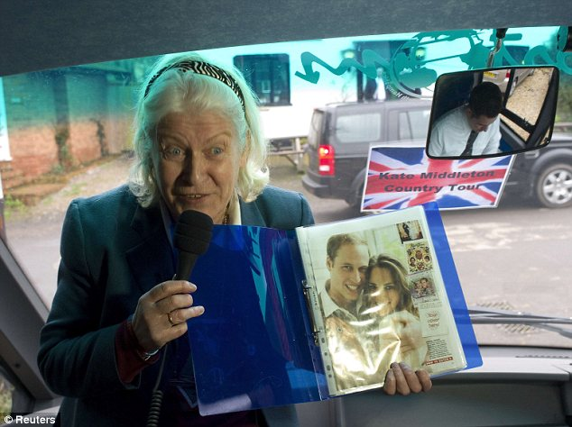
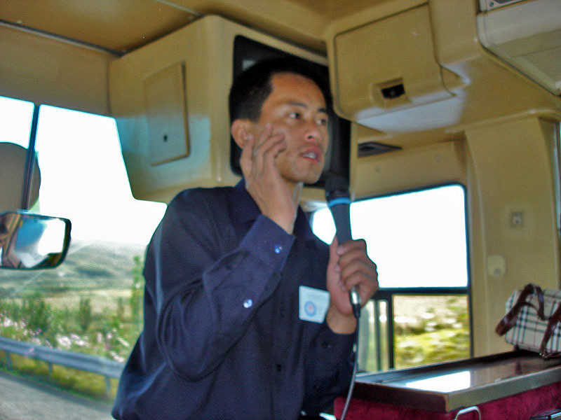

Slide 31
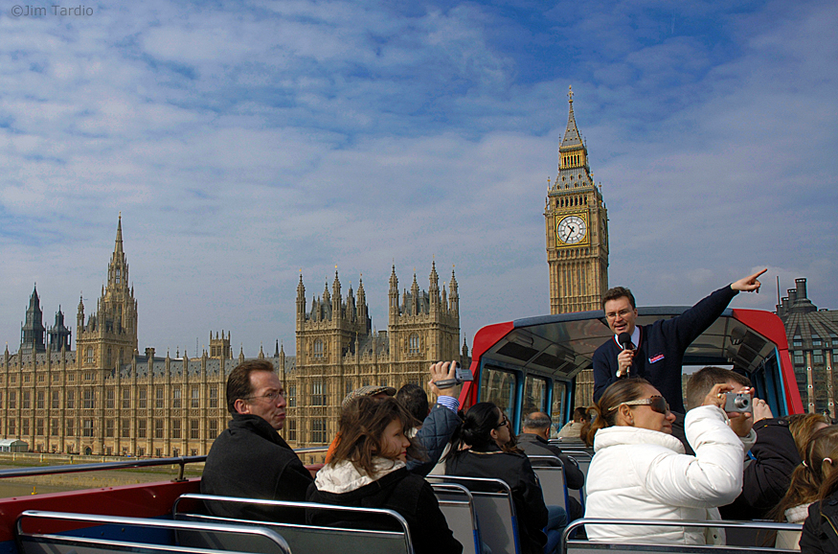
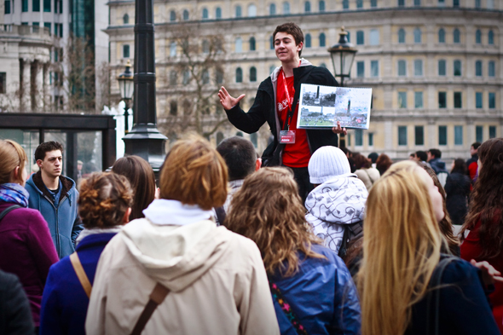
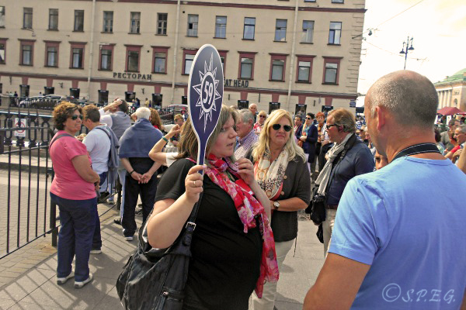
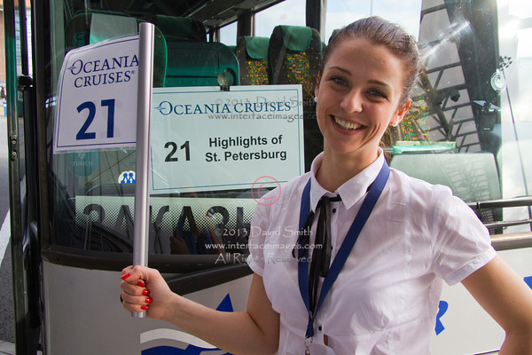

Slide 32
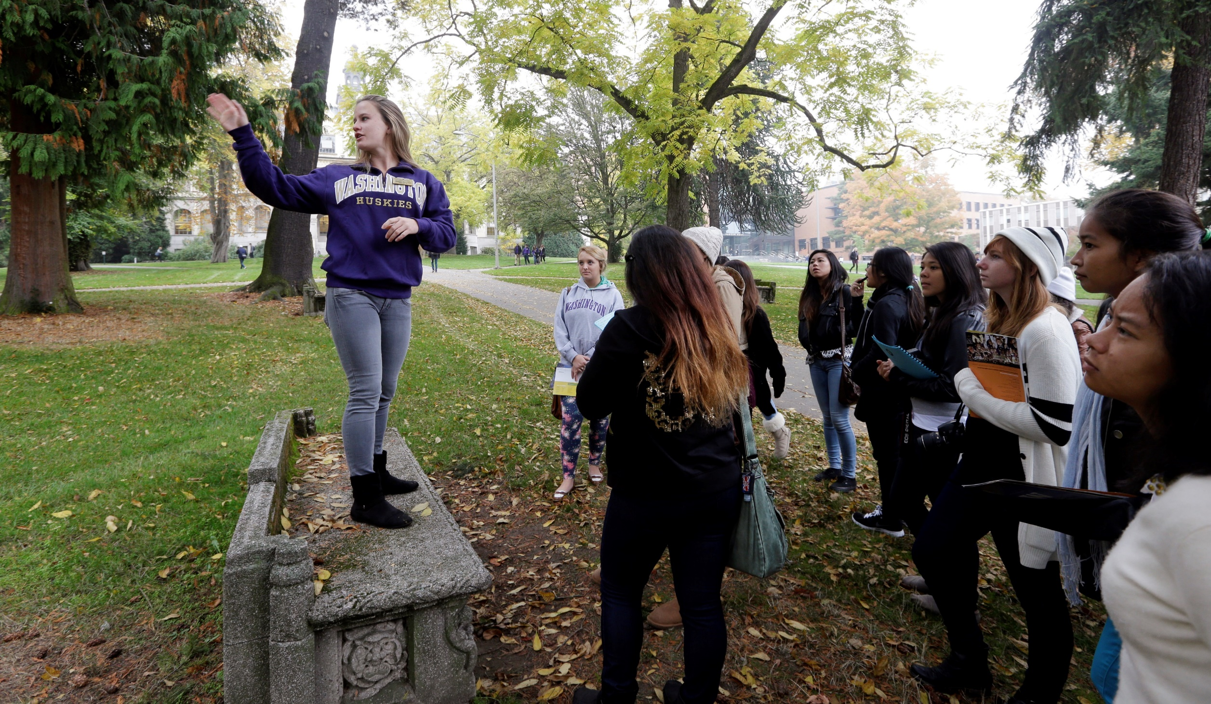

Slide 33
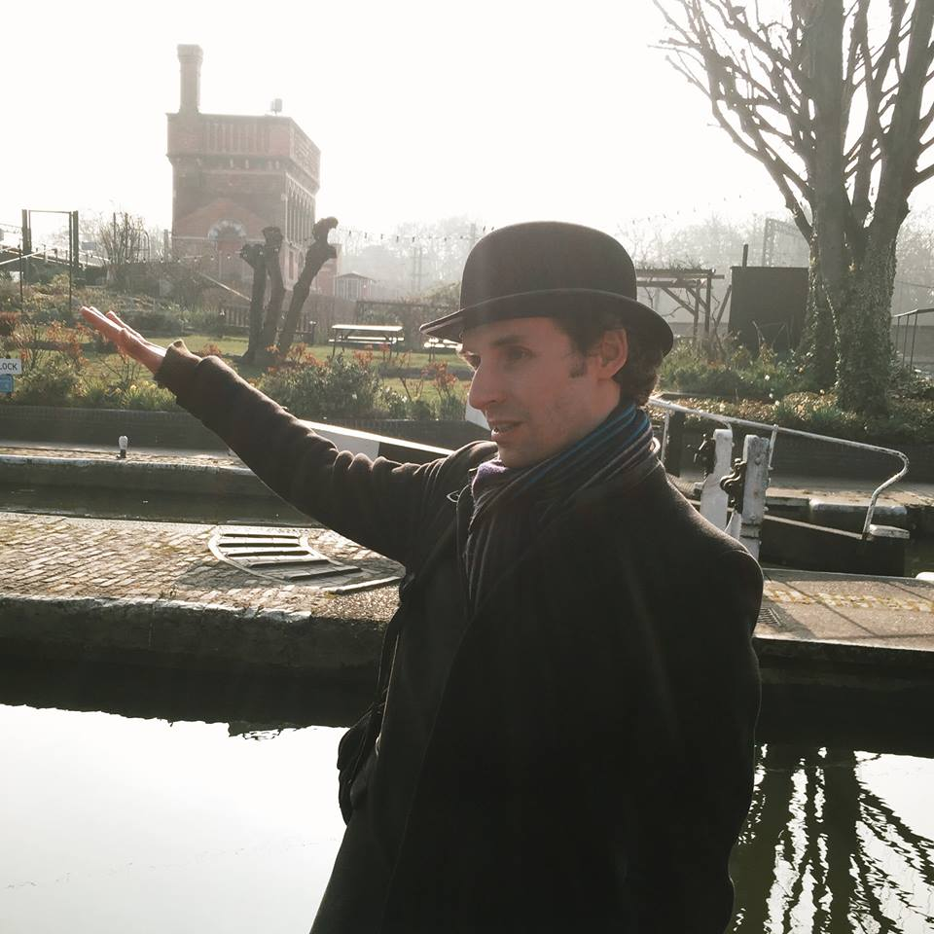
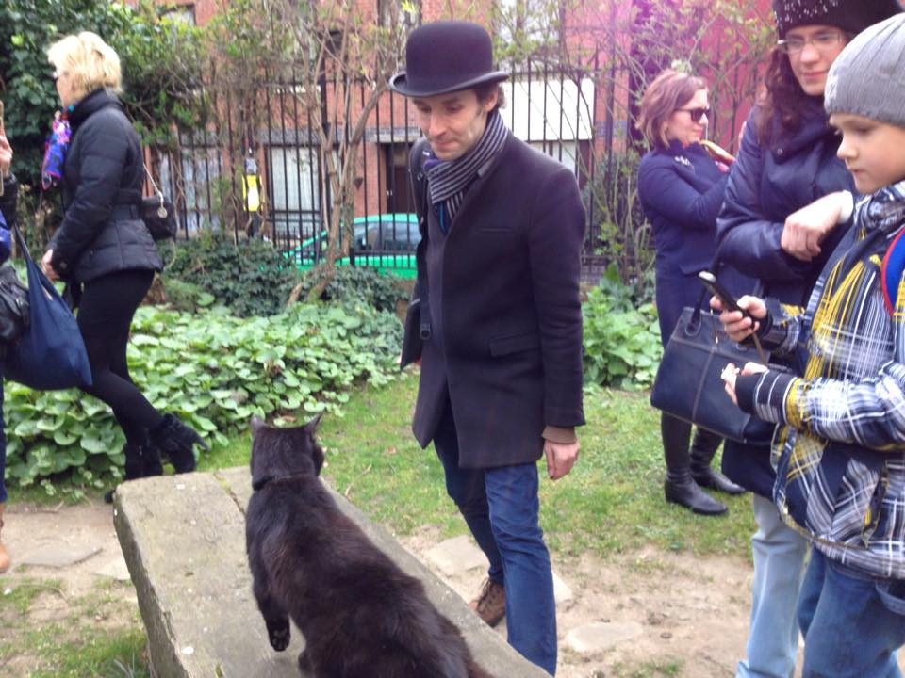

Slide 34
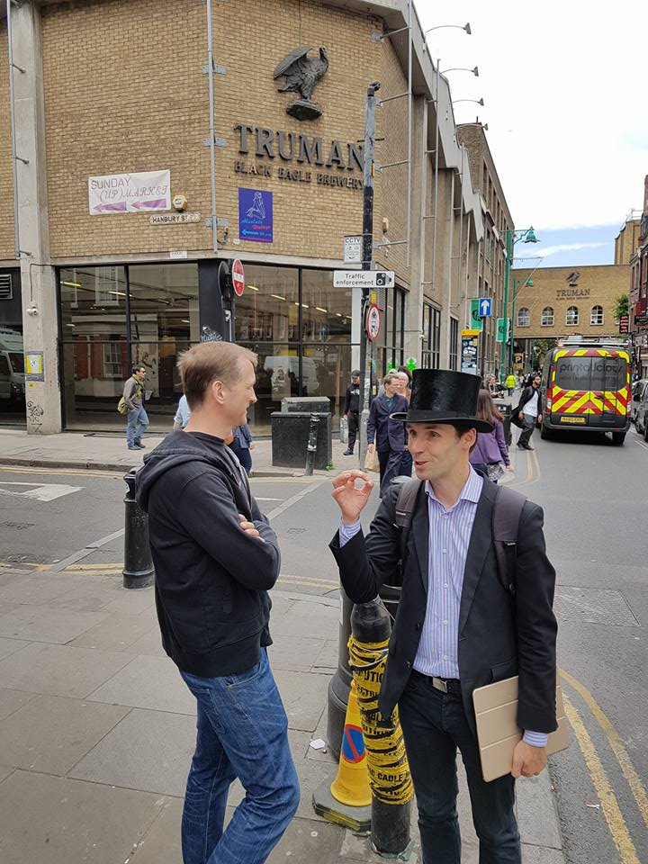

Slide 35
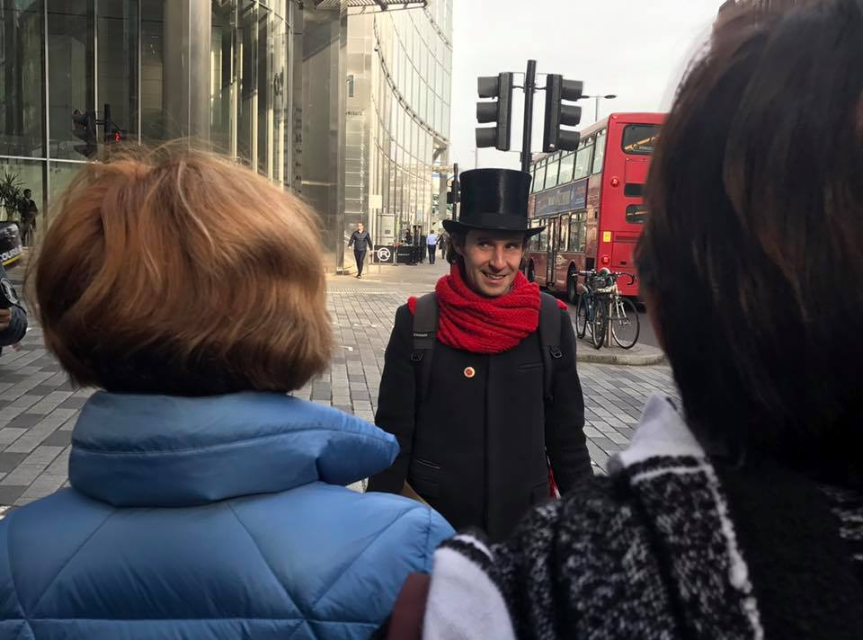

Slide 36
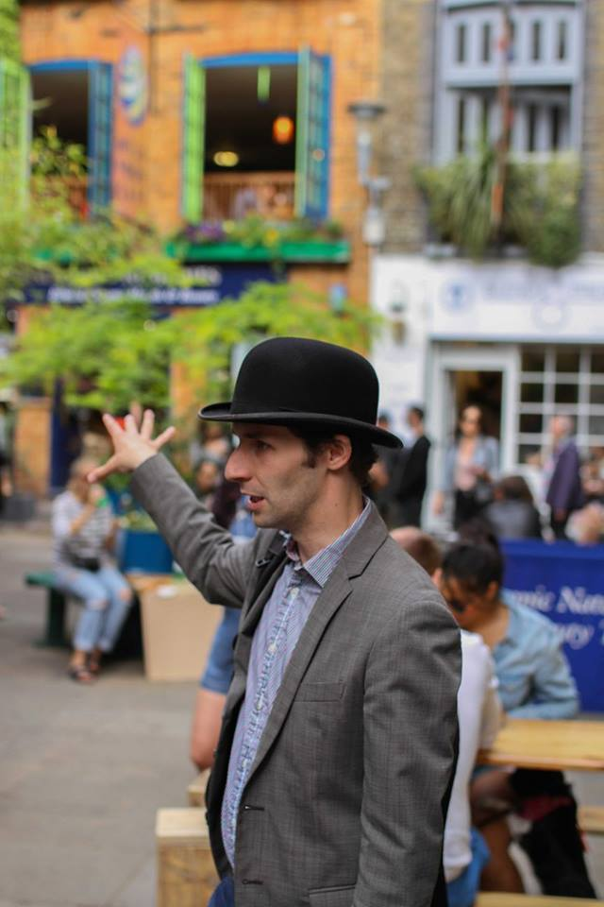
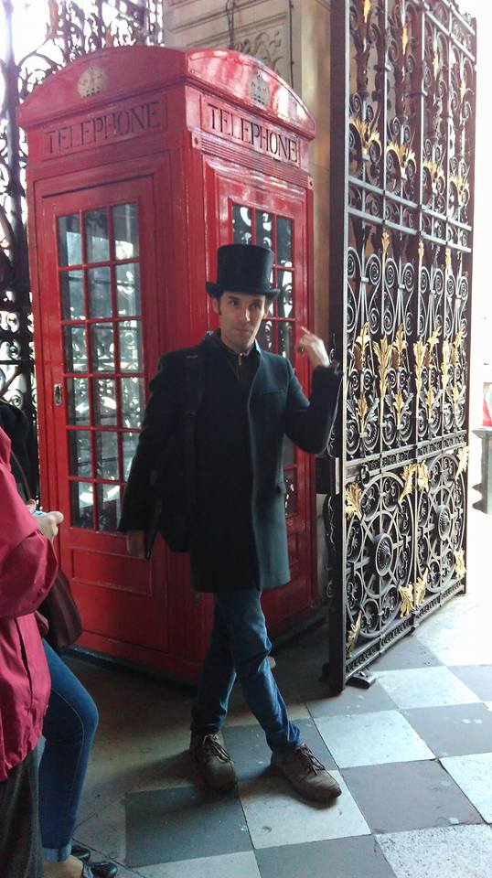

Slide 37
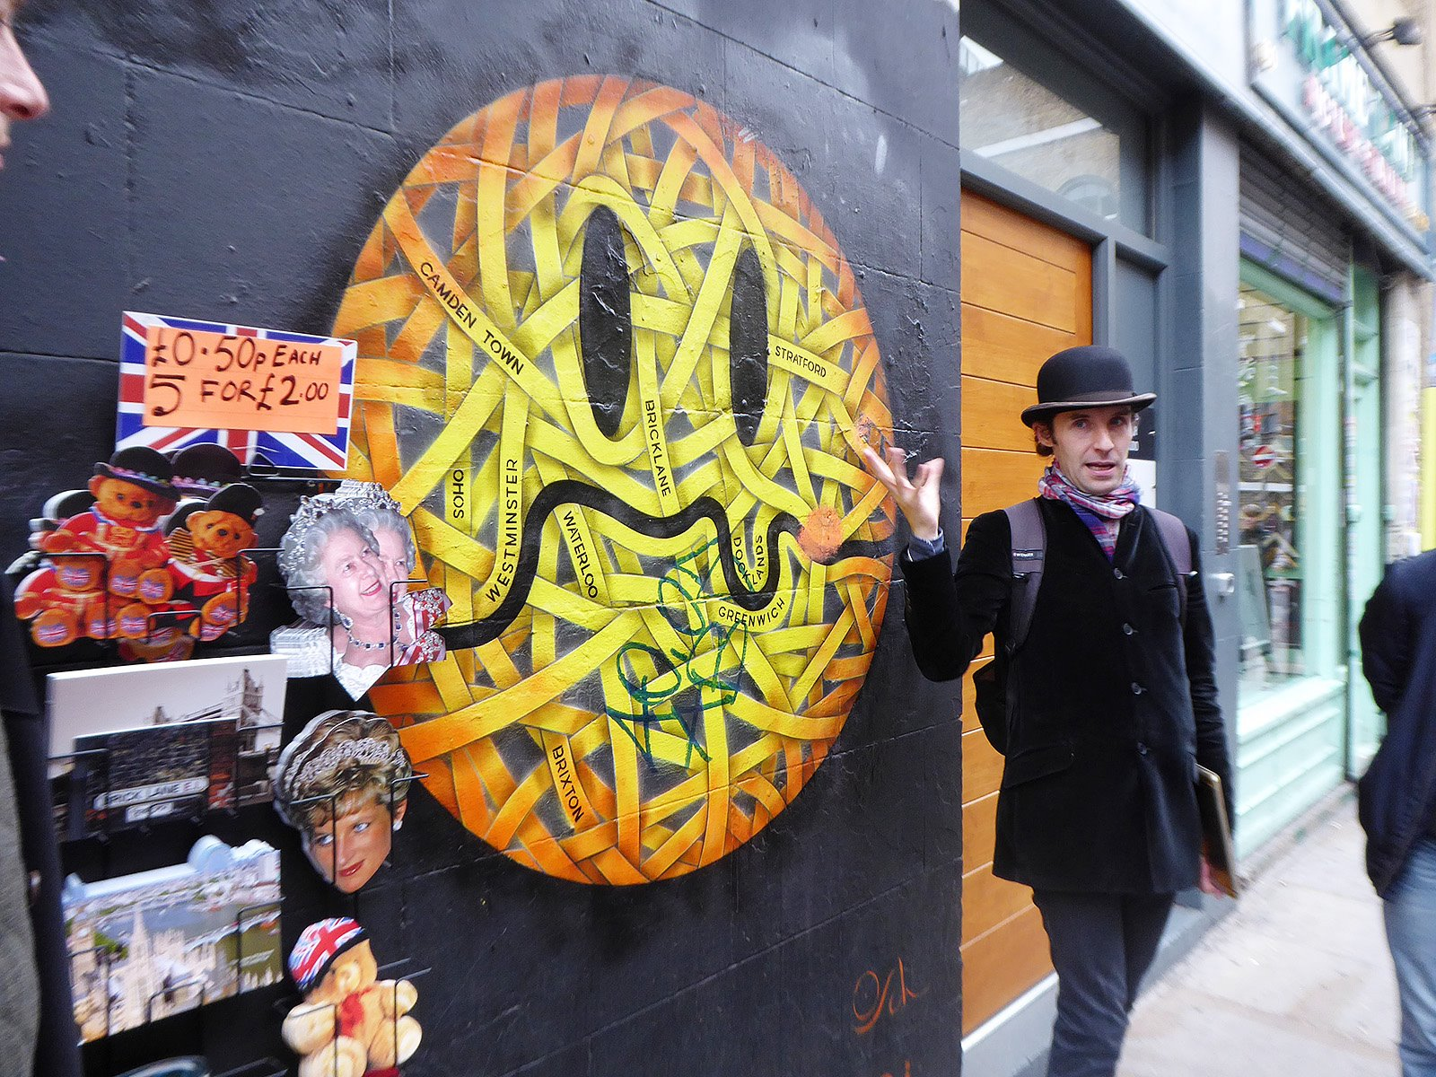

Slide 38
Ekskursijas metodiskā izstrāde vai plāns
Nr. | Maršruts | Objekts/ tēma | Ko | Cik stāsta/ cik iet | Piezīmes/ tēma
1. | Stāvvieta |  | Ievads (iepazīšanās, plāns, vēsture) | 2-4 min | Autobusā vai…..
 | Stāvvietas apkārtne | Promenāde | Īss raksturojums | 0.5-1 min | Autobusā vai….
 |  | Latvijas melnā | Govju parādes vēsture, mākslinieka ideja | 2 -3 min | Var no autobusa vai izkāpjot (pēc apstākļiem un grupas plāna)
 |  | Kuģu vērotājs | Raksturojums- ideja Strūklakas Ventspilī | 0.5- 1 min
2. | Ostas- Prāmju | Ostas panorāma | Īss ostas raksturojums, konkrētu uzņēmumu raksturojums (KP. VGT, Scandlines) | 2min/ 1-2 min
 |  | Jūrakmens | Ostas padziļināšana P.Jaunzems un viņa skulptūra | 2min

Slide 39
Veiksmi darbā!
Iveta Rīvāne tel: 29411516
tiveta2@inbox.lv, tobagotour@e-apollo.lv

